Slide 1
Тема: Стажировка как эффективное средство повышения профессиональной компетентности преподавателя специальных дисциплин
Министерство образования НИЖЕГОРОДСКОЙ ОБЛАСТИ
Государственное Бюджетное Профессиональное Образовательное Учреждение
«Борский Губернский колледж»
Подготовила:
преподаватель ГБПОУ БГК
Павлушкина Лариса Викторовна
III Всероссийская научно-методическая конференция
"Педагогическая технология и мастерство учителя"
ноябрь – декабрь 2015 года

Slide 2
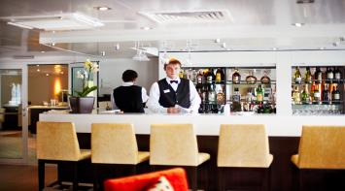
Содержание доклада
1. Понятие стажировки
2.Цель и задачи стажировки
3.Организация стажировки
4. Содержание стажировки
5. Выводы и перспективы

Slide 3
Понятие стажировки
Под профессиональной компетентностью принято понимать интегральную характеристику деловых и личностных качеств специалистов, отражающую уровень знаний, умений и навыков, опыта.
Целенаправленное непрерывное совершенствование профессиональных компетенций и педагогического мастерства педагогических работников называется стажировкой.

Slide 4
Понятие стажировки
Стажировка является индивидуальной формой повышения квалификации преподавателей.
Цель стажировки – формирование и закрепление на практике знаний, умений и компетенций, необходимых для профессионального роста преподавателя, с характерным включением инновационного компонента.

Slide 5
Задачи стажировки :
- совершенствование знаний и умений в психолого-педагогической, научно-профессиональной и общекультурной деятельности на основе современных достижений науки, техники и технологии;
- освоение профессиональных модулей и МДК;
- освоение инновационных технологий, форм, методов и средств обучения;
- изучение отечественного и зарубежного опыта к требованиям уровня квалификации специалистов;
- выработка конкретных предложений по совершенствованию учебного процесса, внедрению в практику обучения передовых достижений науки, техники и производства.

Slide 6
Организация стажировки
ГБПОУ «Борский Губернский колледж» разработал «Положение о стажировке преподавателей профессионального цикла и мастеров производственного обучения».
На заседании предметной цикловой комиссии преподавателей и мастеров профессий сферы обслуживания и общественного питания была разработана индивидуальная программа прохождения стажировки преподавателя спецдисциплин в московскую организацию ООО «Мостурфлот-сервис».

Slide 7
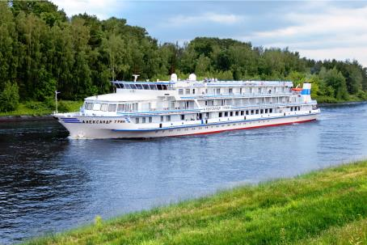
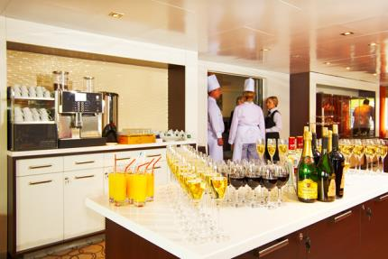
Содержание стажировки
1. Ознакомление с предприятием, его тип, класс, организационно-правовая форма.

Slide 8
Содержание стажировки

Slide 9
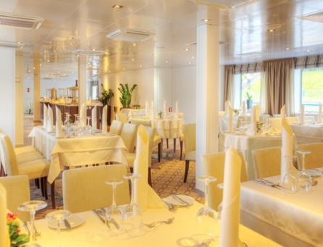
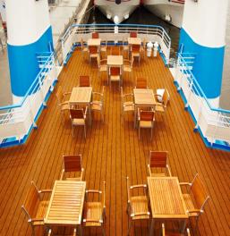
Содержание стажировки
1. Ознакомление с предприятием, его тип, класс, организационно-правовая форма.

Slide 10
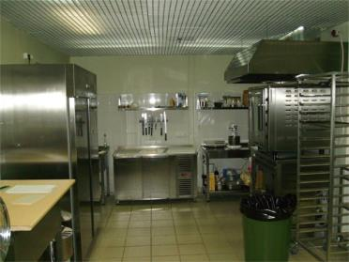
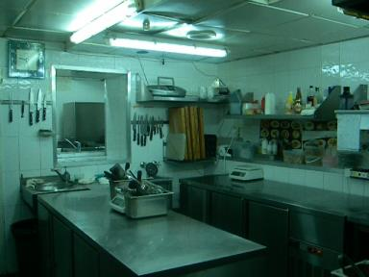
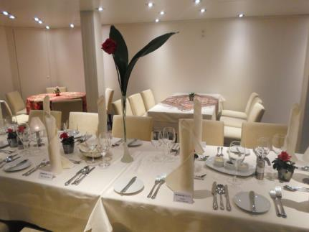
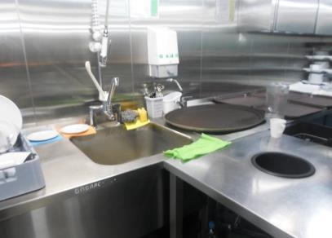
Содержание стажировки
2. Изучение производственных помещений.

Slide 11
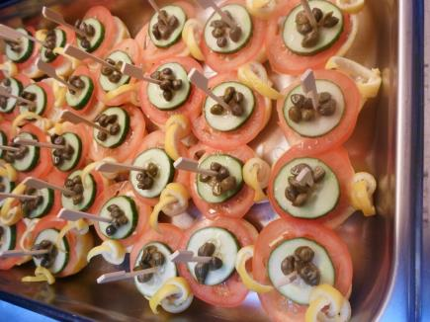
Содержание стажировки
3.Ознакомление с организацией обслуживания на предприятии общественного питания.
Завтрак по типу «шведский стол».
Обед по типу «шведский стол», а горячие блюда предлагаются на выбор и приносятся официантами по заказу.
Ужин по меню «аля карт».

Slide 12
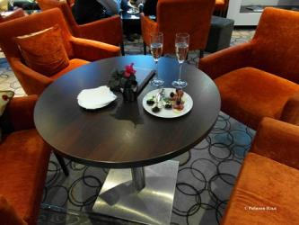
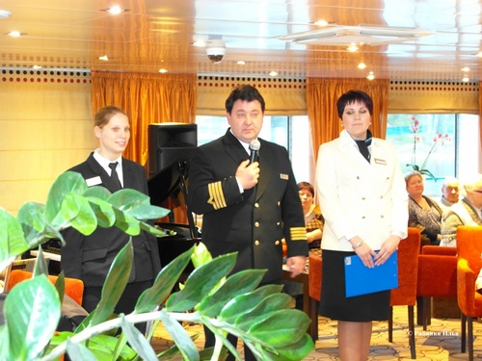
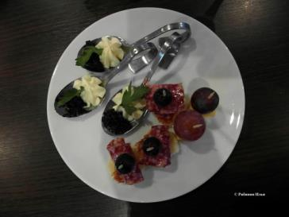
Содержание стажировки
4.Ознакомление с мероприятиями на борту.
Капитанский коктейль

Slide 13
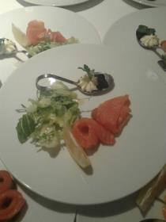
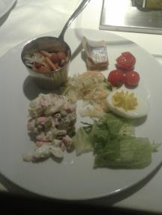
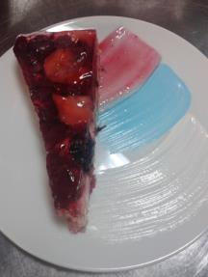
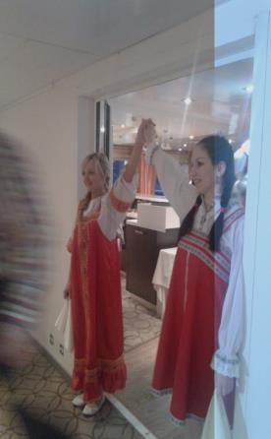
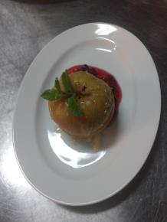
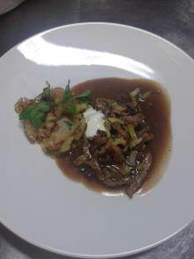
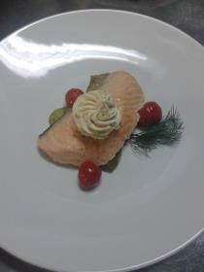
Содержание стажировки
4.Ознакомление с мероприятиями на борту.
Русский ужин

Slide 14
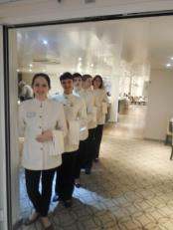
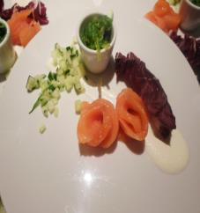
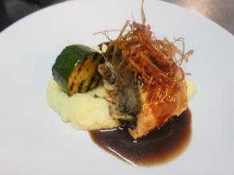
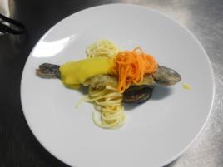
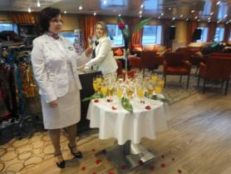
Содержание стажировки
4.Ознакомление с мероприятиями на борту.
Капитанский ужин

Slide 15
Вывод
1.На основе собранных рецептов разработать технологические карты вместе со студентами на новые блюда из меню ресторана т/х «А.Грин».(так как повара работают по европейски (без технологических карт)).
2.Внедрять новые технологии приготовления в процесс обучения студентов.
3. На основе собранного материала написать учебно-методическое пособие для студентов специальности «Технология продукции общественного питания» «Эффективные технологии обслуживания туристов в речных круизах».

Slide 16
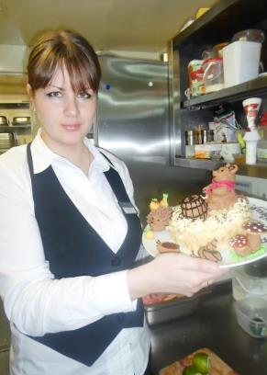
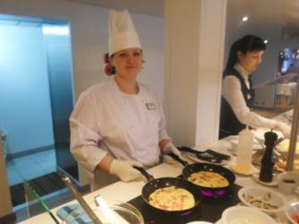
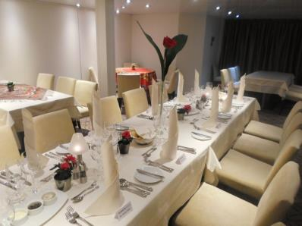
Полезных всем стажировок!

